Slide 1
PC Art
PC Umění

Slide 2
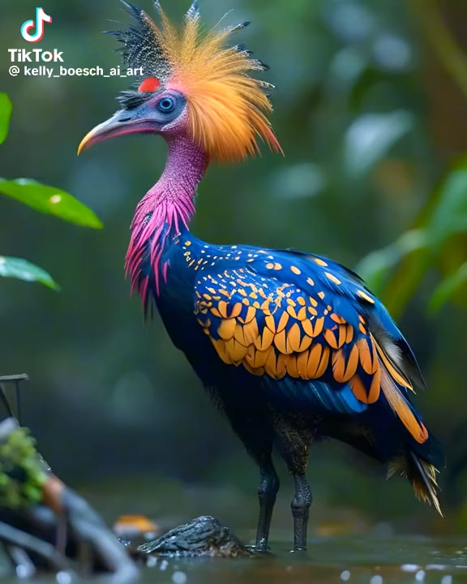
Start Begin Anfang Turn on Have down Spustit
Comienzo Comecar Początek Rajt Hasiera

